Slide 1
AYUNTAMIENTO DE SAN PEDRO TLAQUEPAQUE
GOBIERNO 2018 - 2021
Secretaria General del Ayuntamiento
Dirección de Delegaciones y Agencias Municipales
DELEGACIÓN MUNICIPAL SAN PEDRITO
Informe Mayo 2021

Slide 2
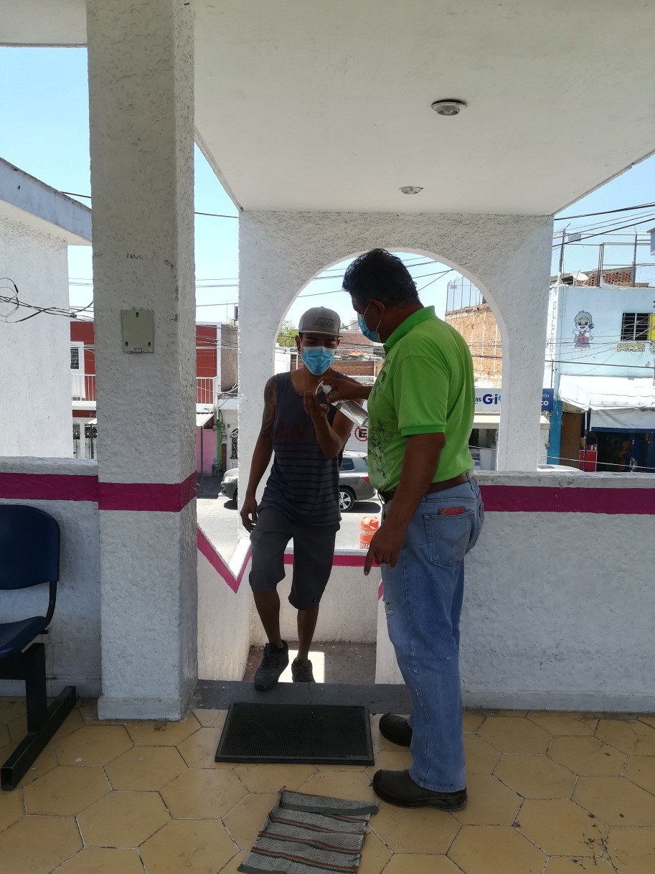
COVID-19/Brigadas de Mantenimiento y
Recuperación de Espacios Públicos Abril-Mayo
27 Abril-25 Mayo
Personal administrativo de esta Delegación Municipal realiza el filtro sanitario al ingreso del edificio tomando la temperatura y aplicando gel antibacterial, e informándoles a los ciudadanos como utilizar correctamente el cubre bocas y manteniendo la sana distancia.

Slide 3
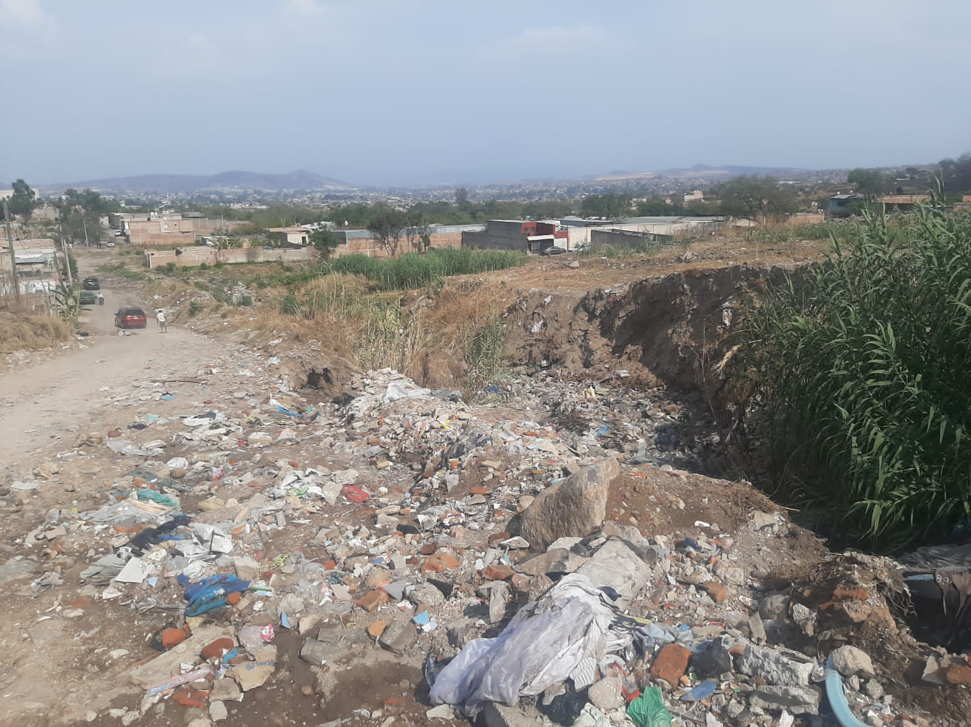
Visita a Colonias/ Levantamientos de Requerimientos
de Servicios Abril-Mayo
27 Abril -25 Mayo
Personal administrativo de esta Delegación Municipal, realizo recorridos por las calles de las Colonias Las Huertas y San Pedrito, levantando 07 reportes de las problemáticas de servicios municipales como alumbrado publico, bacheo, recolección de basura, siapa etc., realizando los reportes a la áreas correspondientes

Slide 4
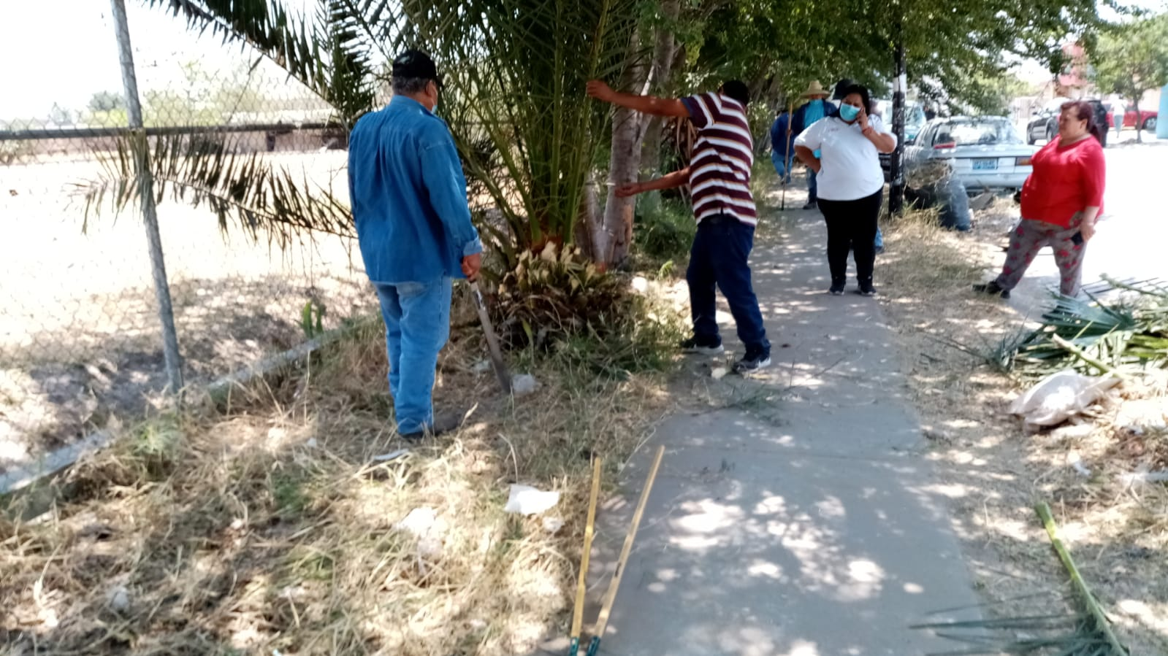
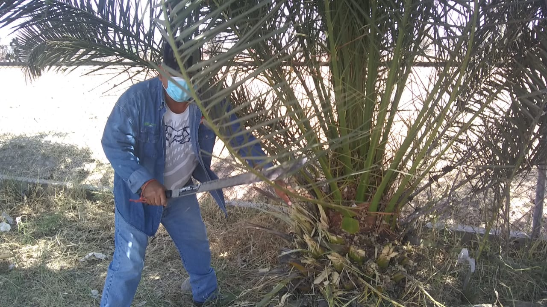
Brigadas de Mantenimiento y
Recuperación de Espacios Públicos Abril- Mayo
27 Abril
Personal administrativo de esta Delegación Municipal, participo en un operativo de limpieza de banquetas en el Fraccionamiento Parques del Palmar en la Delegación La Ladrillera

Slide 5
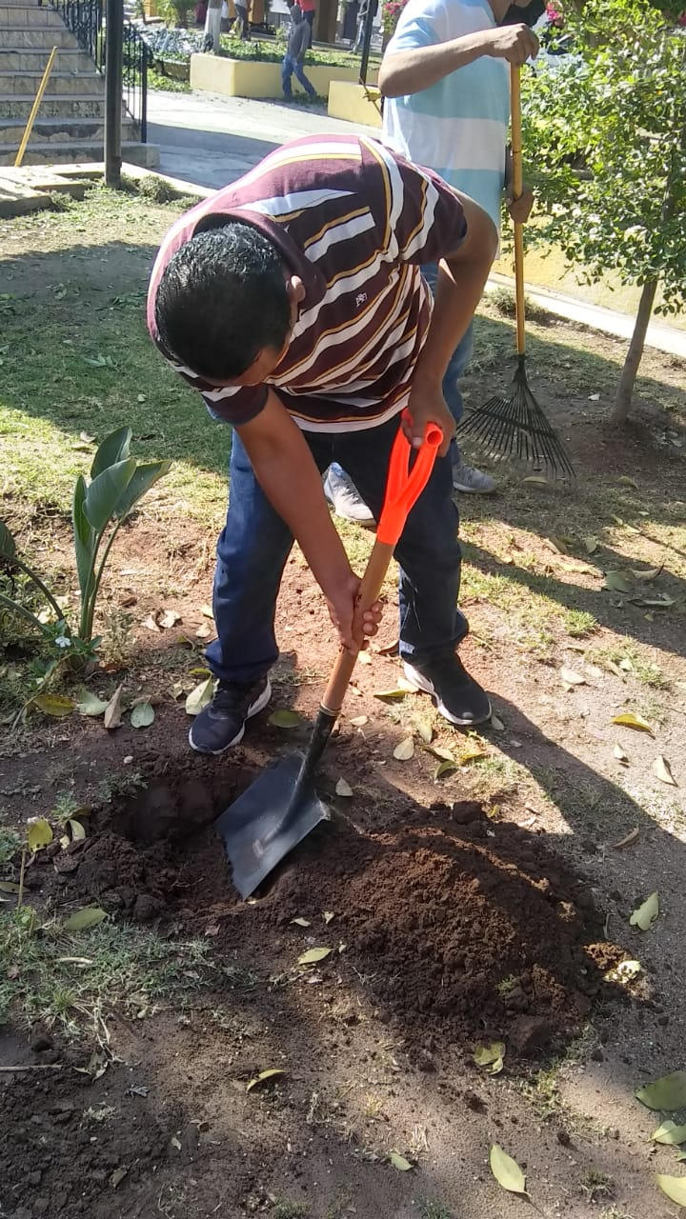
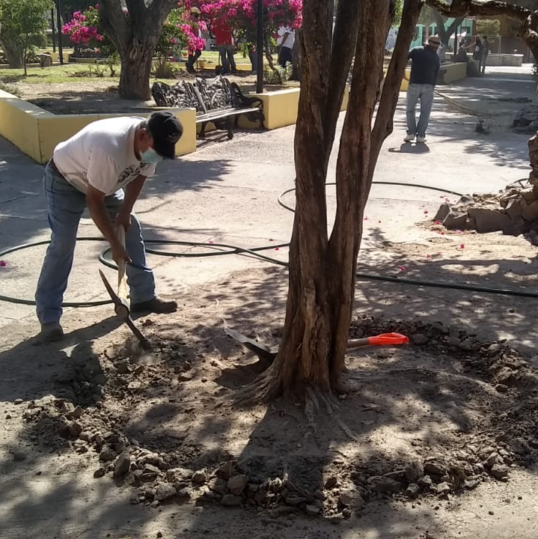
Brigadas de Mantenimiento y
Recuperación de Espacios Públicos Abril- Mayo
27 Abril
Personal administrativo de esta Delegación Municipal, participo en un operativo de limpieza en la Delegación Toluquilla

Slide 6
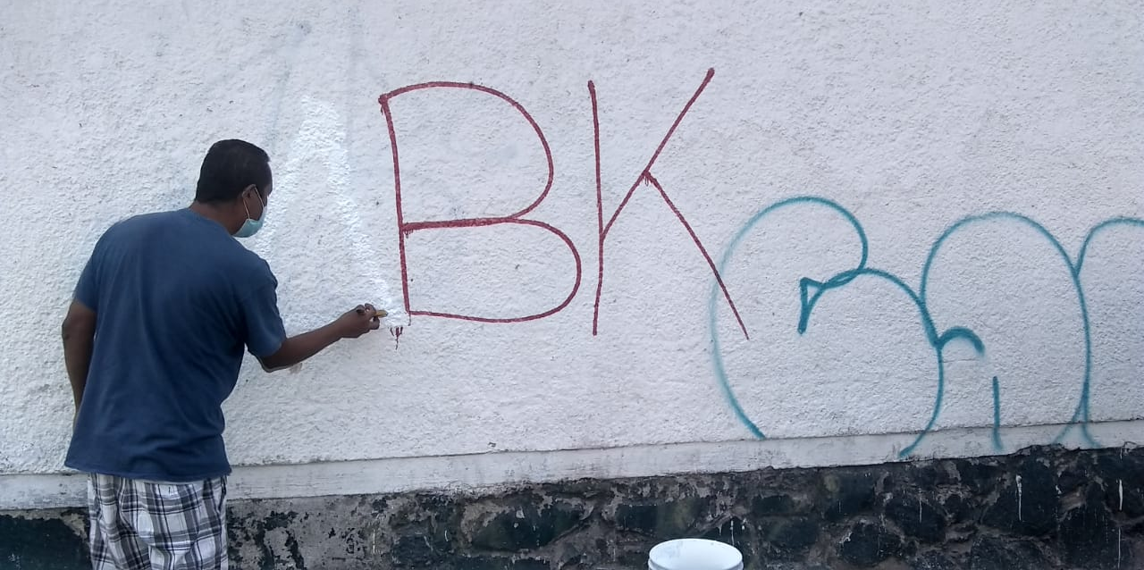
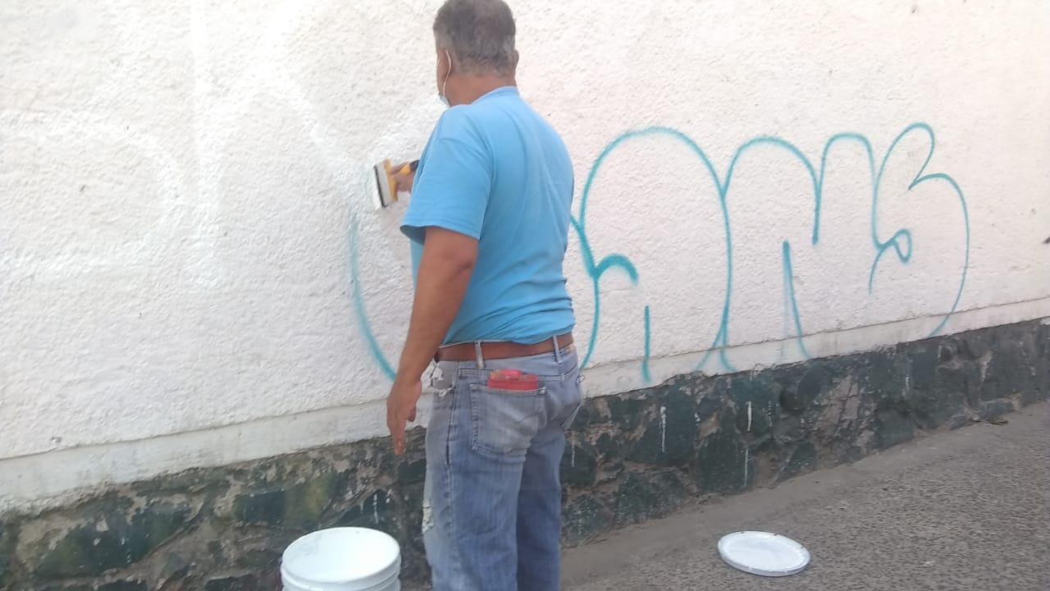
Brigadas de Mantenimiento y
Recuperación de Espacios Públicos Mayo
Mayo
Personal administrativo de esta Delegación Municipal llevo a cabo la pinta de barda del C.D.C. DIF San Pedrito, lo anterior para borrar el grafitti y mejorar la imagen de los edificios públicos.

Slide 7
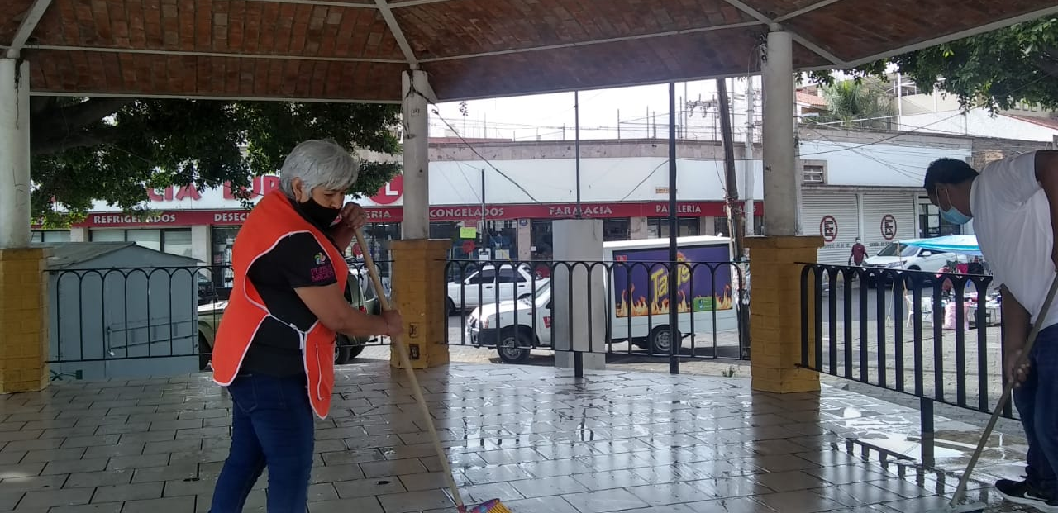
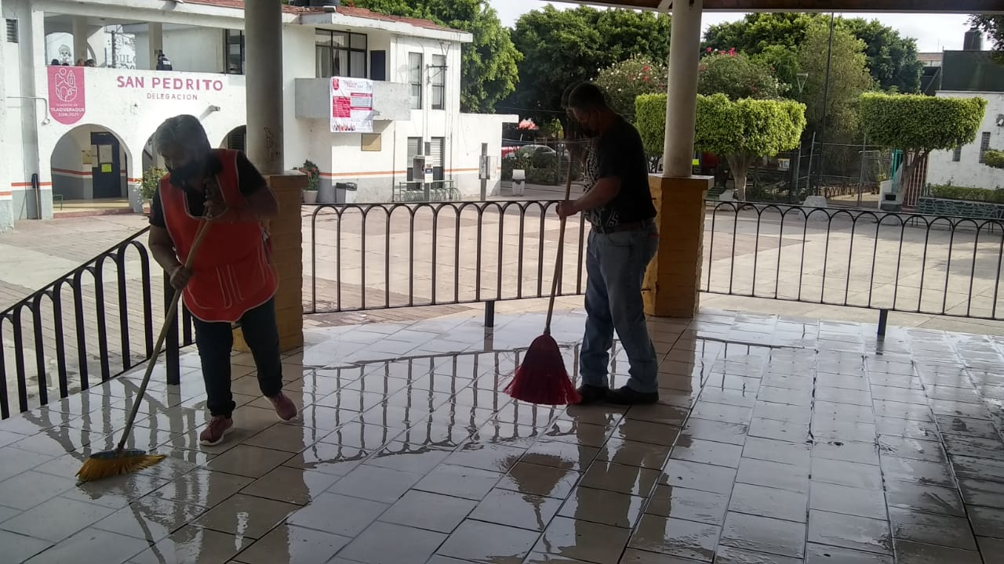
Brigadas de Mantenimiento y
Recuperación de Espacios Públicos Mayo
Mayo
Personal administrativo de esta Delegación Municipal llevo a cabo la limpieza y desinfección de kiosco de la plaza principal de San Pedrito.

Slide 8
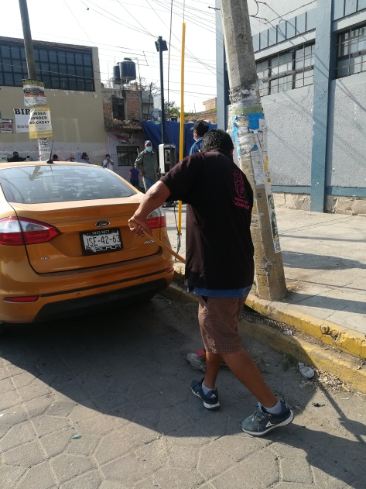
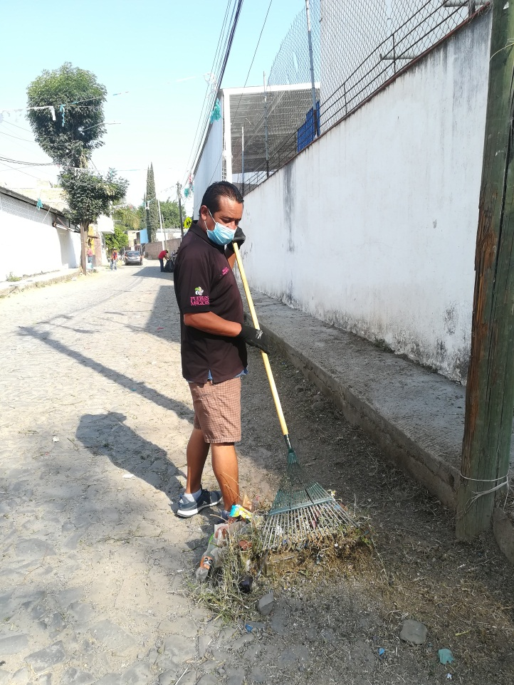
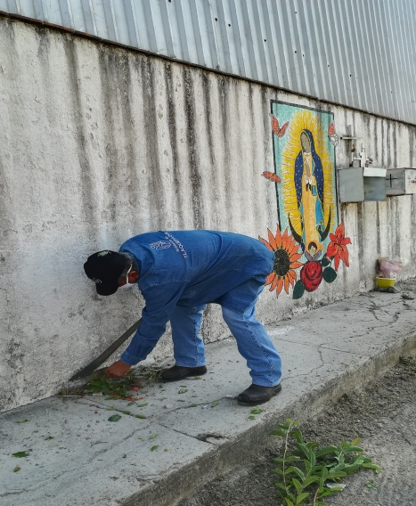
Brigadas de Mantenimiento y
Recuperación de Espacios Públicos Mayo
24 Mayo
Personal administrativo de esta Delegación Municipal, participo en un operativo de limpieza en la Delegación López Cotilla, afuera de la escuela primaria «Emiliano Zapata» ubicada en calle Martínez Zamora e Hidalgo.

Slide 9
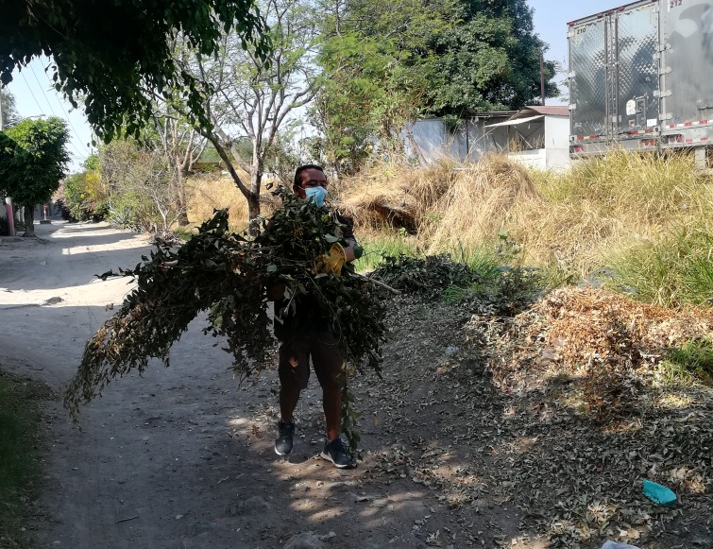
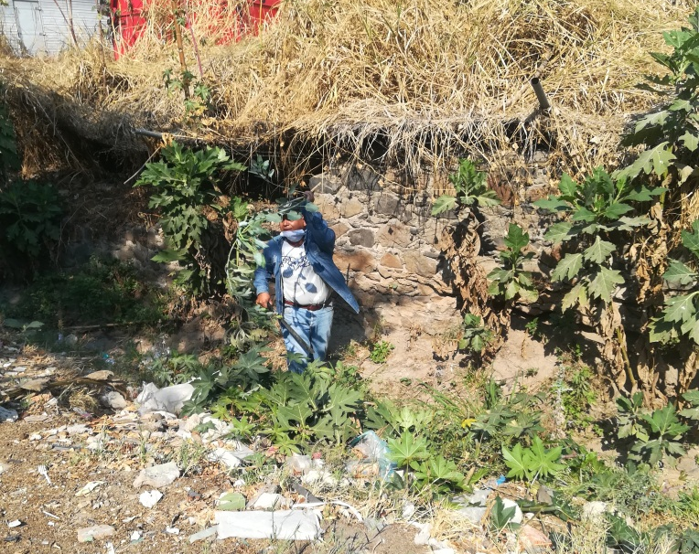
Brigadas de Mantenimiento y
Recuperación de Espacios Públicos Mayo
24 Mayo
Personal administrativo de esta Delegación Municipal, participo en un operativo de limpieza de un canal en calle Huertas entre Álvaro Obregón y Jesús Ramírez en la Delegación López Cotilla.

Slide 10
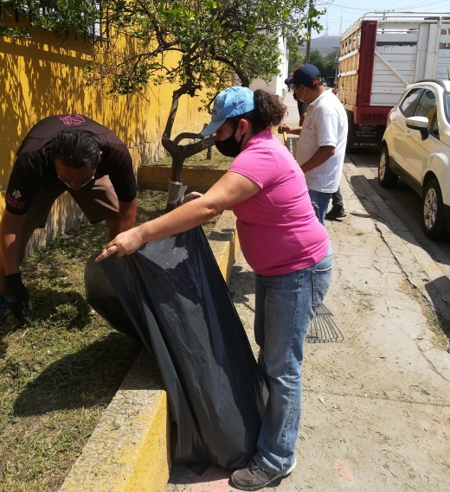
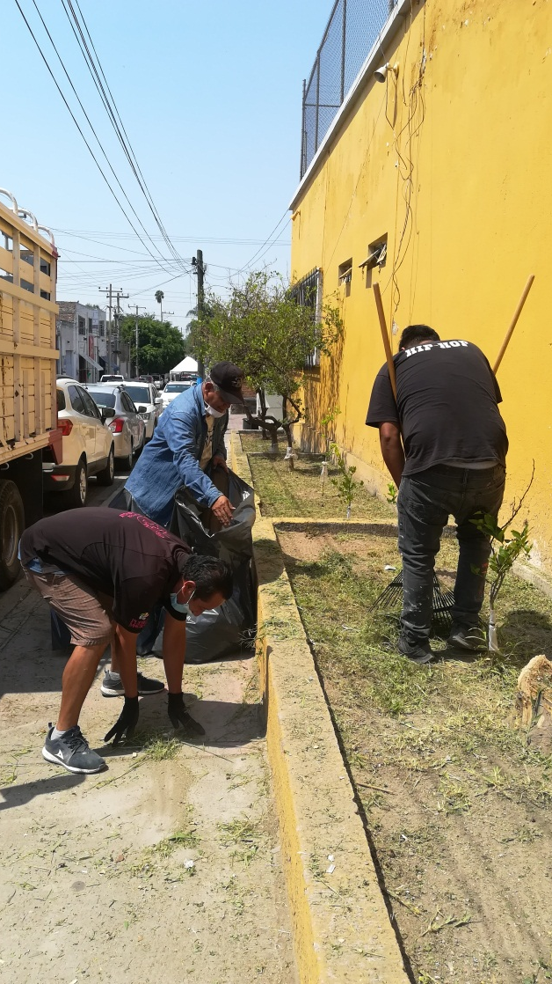
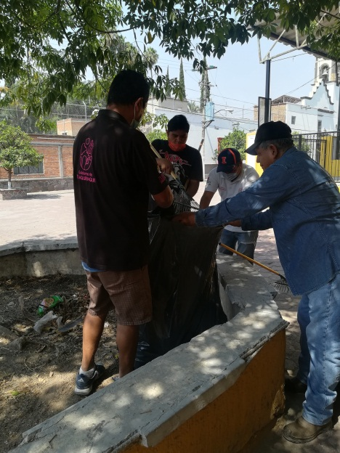
Brigadas de Mantenimiento y
Recuperación de Espacios Públicos Mayo
24 Mayo
Personal administrativo de esta Delegación Municipal, participo en un operativo de limpieza de jardineras en la principal de la Delegación Toluquilla.

Slide 11
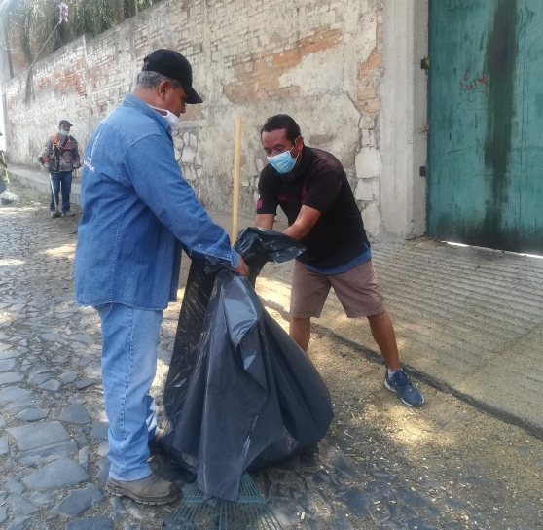
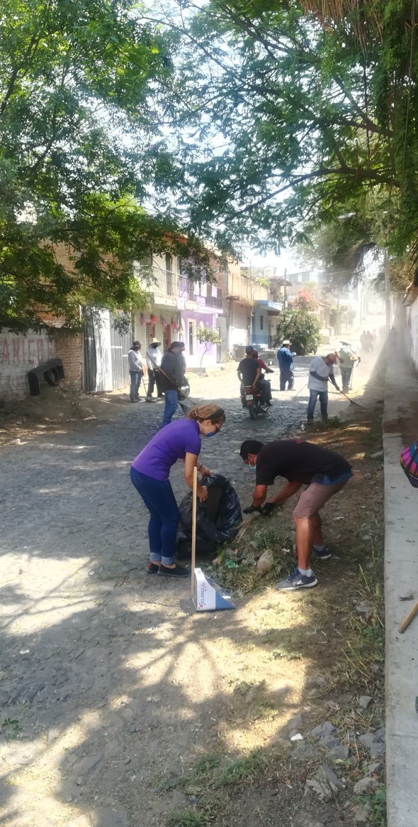
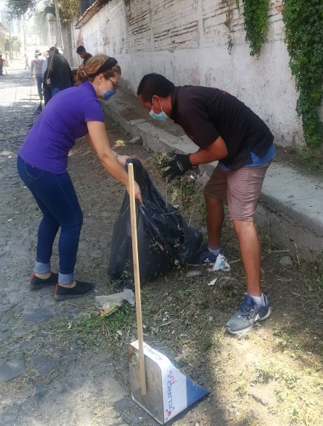
Brigadas de Mantenimiento y
Recuperación de Espacios Públicos Mayo
24 Mayo
Personal administrativo de esta Delegación Municipal, participo en un operativo de limpieza de banquetas de la calle Vicente Guerrero entre las calles 20 de Septiembre y González Gallo en la Delegación Toluquilla.

Slide 12
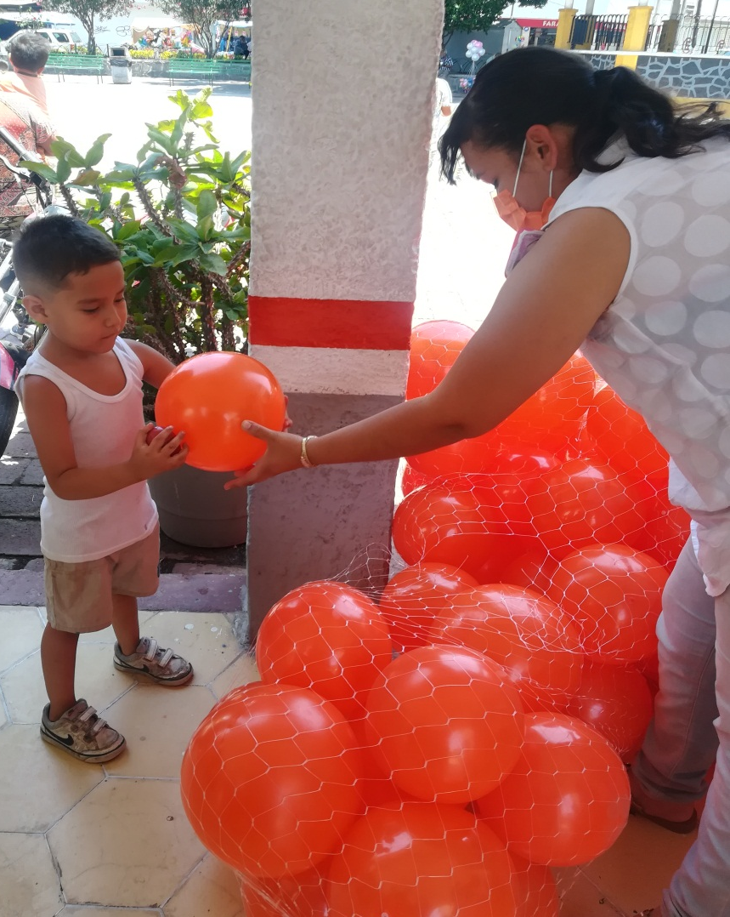
Visita a Colonias Abril
30 Abril
ENTREGA DE PELOTAS
En coordinación con la Regidora Eloísa Gaviño Hernández, se realizo la entrega de 250 pelotas a niñas y niños en la colonia San Pedrito

Slide 13
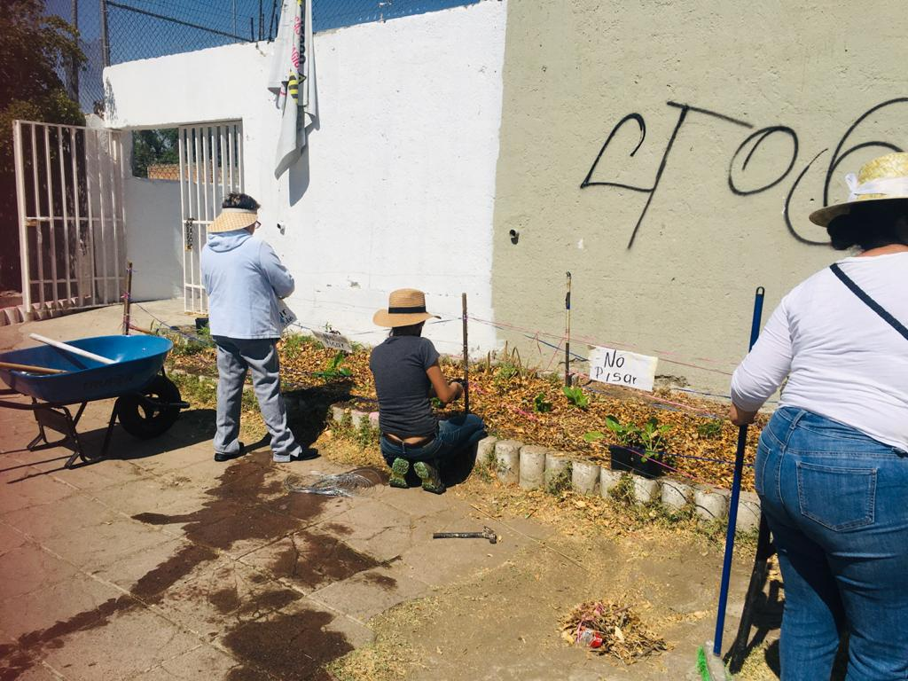
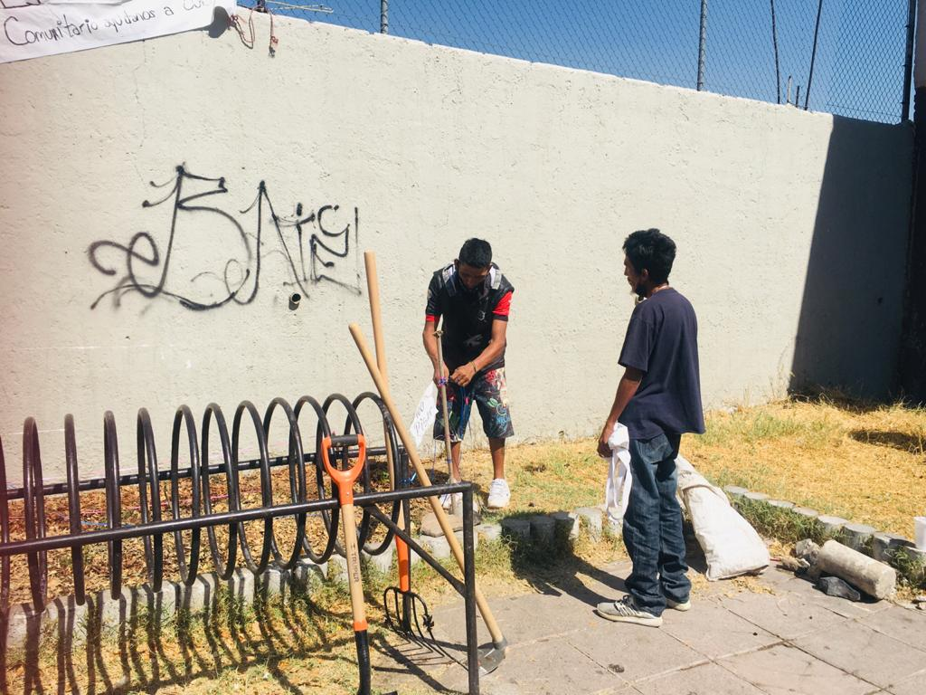
Visita a Colonias Abril- Mayo
Abril - Mayo
HUERTOS QUE TRANSFORMAN VIDAS
Se realizo la invitación a vecinos de la colonia Las Huertas, a participar en los talleres gratuitos para el cultivo de hortalizas y elaboración de huertos urbanos, los días martes a las 10:30 Hrs.

Slide 14
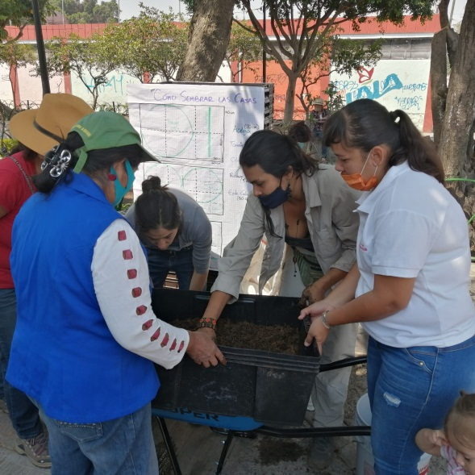
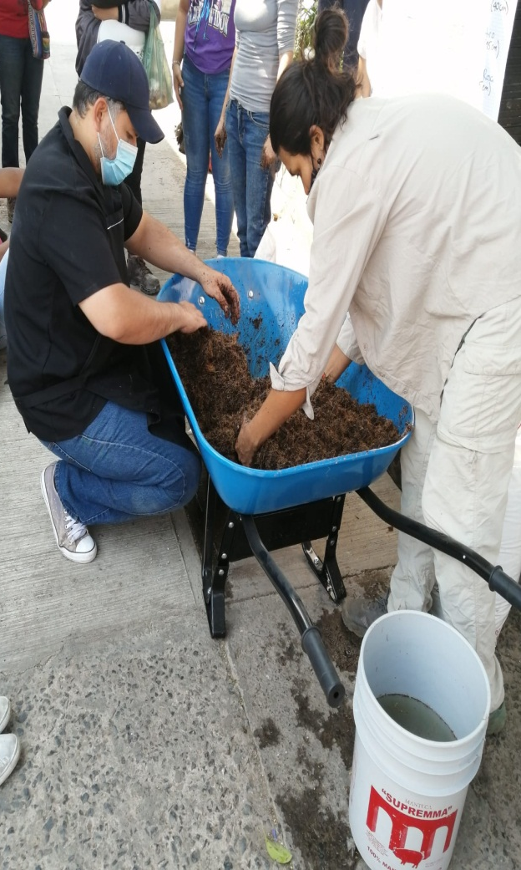
Visita a Colonias Abril- Mayo
Abril - Mayo
HUERTOS QUE TRANSFORMAN VIDAS
Se realizo la invitación a vecinos de la colonia San Pedrito a participar en los talleres gratuitos para el cultivo de hortalizas y elaboración de huertos urbanos, los días martes a las 10:30 Hrs.

